Slide 1
studijní podpora předmětu
ELEKTROFONY
(7)
sedmý tematický okruh
KOMBINOVANÉ NÁSTROJE, nástroje s vyloučím binary digits

Slide 2
témata sedmého tematického okruhu
digitální svět a všechny světy ostatní
kombinování mechanického, elektromechanického a elektronického generování zvuku
nové hudební myšlení
inovace, akcent na témbr a rušení limitu nástroje

Slide 3
1. digitální svět a všechny světy ostatní
s příchodem digitálních nástrojů (digitální doby obecně) je běžné zpětné dělení na dvě domény
digitální, tj. plně kvantifikovaný svět tj. svět bez (fyzického) „těla“, viz Elektrofony č.8
ostatní světy, tj. mechanické nebo jinak „fyzické“ (s tělem)

Slide 4
2. kombinované nástroje, principy tvorby zvuku z vyloučením binary digits
z hlediska principů generování zvuku lze po vyloučením binary digits elektrofony dělit na
mechanické nástroje (generátory)
elektromechanické nástroje (generátory)
elektronické (analogové) nástroje (generátory)

Slide 5
2.1. reprezentanti, specifika hry a ovládání, vývoj
vývoj od počátku 20. století
první kombinované nástroje jsou klávesové a vykazují shodné znaky s nástroji typu varhany
60. léta, kombinované strunné nástroje, zastoupené cca výhradně kytarami
kombinováním principů běžně vznikají unikátní nástroje (konstrukce, zvukové možnosti)

Slide 6
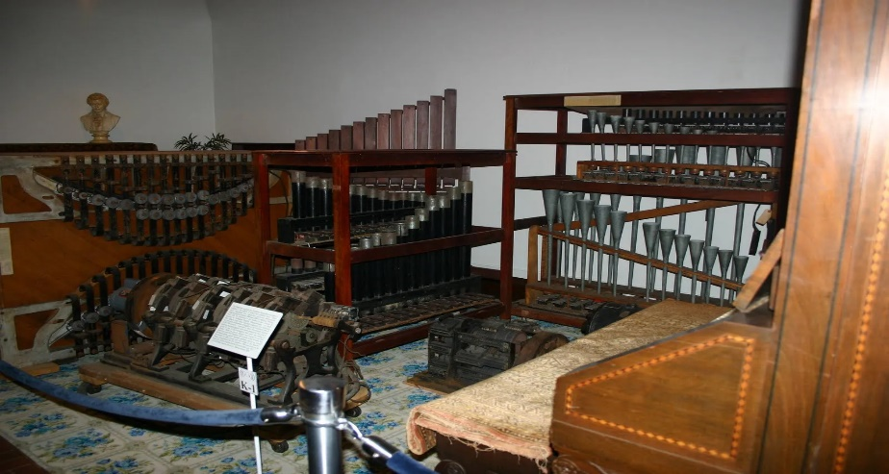
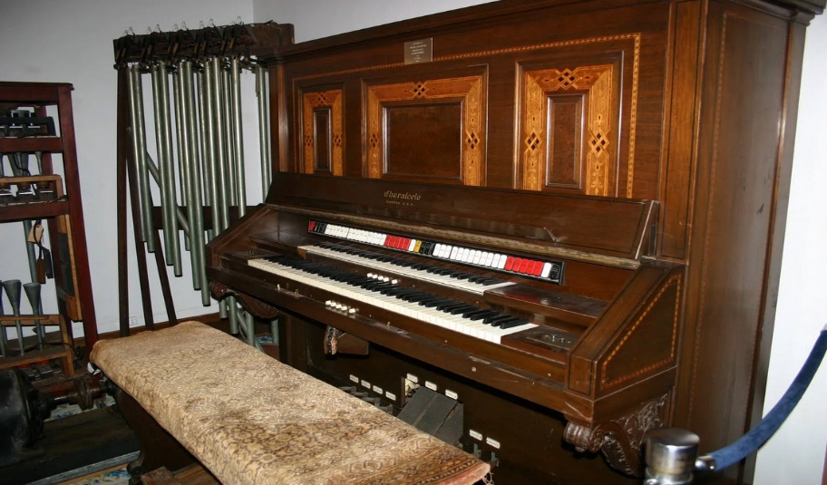
2.1.1. reprezentanti
Choralcelo (1909)
nástroj označován také jako Celestial Choir nebo Choralcelette
počátky vývoje už od konce 80. let 19. stol.
kombinace elektronického nástroje a nástroje elektro-akustického (elektromechanického)
konstrukcí a ovládáním připomíná varhany, původní verze představená r.1909 ovládaná dvěma piano manuály a pedály pro hru nohami
první piano manuál sloužil jako varhanní, coby oscilátory sloužily různé předměty (dřevěné destičky po vzoru xylofonu, rourové zvony, ocelové pásky umístěné v dřevěných tubusech aj.), díky čemuž nástroj nabízel pestrou paletu barev vč. perkusních, napaječem je obvykle elektromagnet nebo elektromagneticky buzená kladívka
druhý (spodní) piano manuál využíván pro hru ve stylu hry na piano, podle volby ovládal struny rozechvívané kladívkovou mechanikou (princip akustického piana) nebo elektromagneticky (magnet budit kmity kovových strun)
cca od 30 let bylo možné připojit k nástroji zařízení pro čtení perforovaného pásku, na kterém mohla být zaznamenaná skladba (pak lze hovořit o automatofonu)
nástroj využíván cca do 50 let, v současné době není znám žádný funkční exemplář
polyfonní nástroj
obr., rezonátory a jiné části choralcela, pohled na
manuály nástroje, zdroj: https://i2.wp.com/
120years.net/wordpress/wp-content/uploads/
natmusismuseum.jpg?ssl=1

Slide 7
Multimonica (1940)
klávesový nástroj postavený podle návrhu Heralda Bodeho (autor slavných modulárních synth.)
nástroj je z části elektronický a z části elektromechanický mechanický (el. poháněný), předváděn jako „elektro-akustický“ nástro
hra pomocí dvou manuálů, horní ovládá obvody el. analogového nástroje (jednohlas) s možností používání filtrů a zvukových korekcí (jednoduchý syntetizér), dolní ovládá typ pneumatického harmonia (vícehlas, polyfonní nástroj), oscilátor kovový jazýček
ukázka: Multimonica
Guitorgan (1968)
Guitorgan tj. označení kytar různých výrobců (Ibanez, Univox aj.) obohacené o „varhanní obvody“ tj. o jednoduchý synth.
zvuk/barvy varhanních obvodů (zvuk elektronických varhany) lze kombinovat se zvukem strun (zvuk snímané, obvykle tzv. polo-akustické kytary tj. elektromechanický nástroj)
„varhanní odvody“ využívají běžný typ hry na kytaru, kovové pražce na hmatníku jsou rozděleny na šest částí (tj. šest kontaktních ploch, každý pro jednu strunu), přitisknutím struny k pražci dojde k aktivování obvodu v analogii stisknutí klávesy u klávesového nástroje, následkem se ozve tón dané výšky (poloha pražce) a požadované barvy (flétna, hoboj, klarinet, sax., smyčce, organ), rejstříky jsou ovládány ovladači na těle kytary společně s efekty vibrato a sustain
multifonní nástroj
nástroje Guitorgan byly vyráběny do konce 80. let a prodáno bylo několik tisíc kusů, dnes předmětem sběratelství
ukázka: Guitorgan

Slide 8
3. nové hudební myšlení, inovace, akcent na témbr a rušení limitu nástroje
kombinované nástroje nepřináší podstatné nové typy hudebního myšlení, reprezentují ale potřebu vynalézat – inovovat
akcent na novost je znakem moderního (modernismus) umění a současně rysem civilizace Západu
u kombinovaných nástrojů je zjevná motivace po dosažení neobvyklých barev
běžné je přesahování možností/rušení limitů nástrojů známé už u předcházejících typů elektrofonů (kytara zní jako varhany)

Slide 9
citovaná literatura

